Slide 1

PLANES DE MEJORAMIENTO EPM ITRIM - 2021
Tema Informativo
(Información Confidencial)
Vicepresidencia Estrategia y Planeación
18/05/2021

Slide 2

PLANES DE MEJORAMIENTO EPM - I TRIMESTRE
1. ANTECEDENTES
Instrumento de gestión que contiene la formulación y seguimiento de las acciones preventivas, correctivas y de mejora, que se ejecutan para solucionar los hallazgos identificados, con el fin de alcanzar los objetivos y fortalecer el desempeño
Acción definida para eliminar la(s) causa(s) de un hallazgo potencial u otra situación potencial no deseable.
1. Auditoría Interna
2. Auditoría Externa Sistemas de Gestión
3. Auditoría Interna Sistemas de Gestión
4. Auditoría Proveedores externos de resultados
  Auditoría Externa Gestión de Resultados
  Auditoría Externa / Revisoría Fiscal
5. Autoevaluación del control y gestión (MIPG)
6. Contraloría General de Medellín
7. Evaluación del Sistema de Control Interno
8. Gestión de Activos – Análisis de Fallas
9. Gestión Integral de Riesgos
10. Gestión por procesos
11. Revisión por la Dirección
12. Seguridad y Salud en el Trabajo
13. Entorno Laboral
14. Transparencia por Colombia
Seguimiento al desempeño y Evaluación
Acción Preventiva
Acción definida para eliminar la(s) causa(s) de un hallazgo y evitar que vuelva a ocurrir.
Hallazgo
PM
- Eficacia
- Cumplimiento
Acción Correctiva
Acción que permite aumentar el desempeño.
Acción de Mejora
14 Origenes

Slide 3
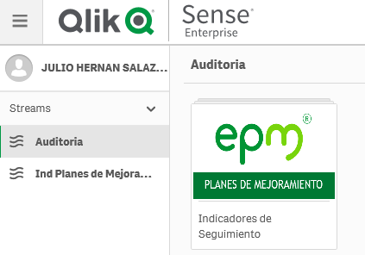
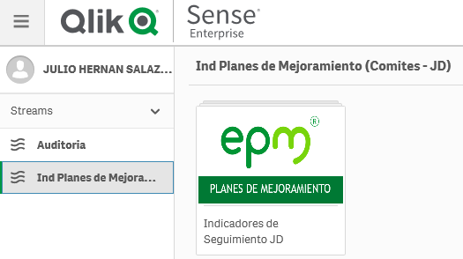
PLANES DE MEJORAMIENTO EPM - I TRIMESTRE
1. ANTECEDENTES
1. Seguimiento a la Gestión de los PM con las VPs
2. Seguimiento Comité Gerencia y Auditoria
Eficacia de los PM Cerrados
PM Pendientes de Evaluar
PM Atrasados en su ejecución
PM: Planes de Mejoramiento

Slide 4
PLANES DE MEJORAMIENTO EPM - I TRIMESTRE
2. HECHOS RELEVANTES – EFICACIA PM CERRADOS
Por Origen
PM: Planes de Mejoramiento

Slide 5
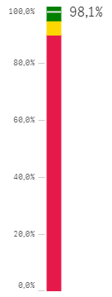
PLANES DE MEJORAMIENTO EPM - I TRIMESTRE
2. HECHOS RELEVANTES – EFICACIA PM CERRADOS
Por Vicepresidencias
PM: Planes de Mejoramiento

Slide 6
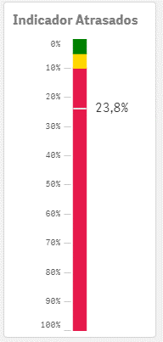
PLANES DE MEJORAMIENTO EPM - I TRIMESTRE
2. HECHOS RELEVANTES – ATRASADOS EN EJECUCIÓN
Por Vicepresidencias
PM: Planes de Mejoramiento

Slide 7
PLANES DE MEJORAMIENTO EPM - I TRIMESTRE
2. HECHOS RELEVANTES – PENDIENTES POR EVALUAR
Por Vicepresidencias
PM: Planes de Mejoramiento

Slide 8

PLANES DE MEJORAMIENTO EPM - I TRIMESTRE
3. CONCLUSIONES
Hallazgos (sin iniciar) – Evolución 2020 - 2021
182
172
71
24
4
I Trim/20
II Trim/20
III Trim/20
IV Trim/20
I Trim/21
Evolución Eficacia PM Cerrados EPM Matriz / II Trimestre 2019 – I Trimestre 2021
98,1%
7,1%
95%
90%
91%
95%
98%
98%
98%
98,2%
98,3%
98,1%
IITrim 2019
III Trim 2019
IV Trim 2019
I Trim 2020
II Trim 2020
III Trim 2020
IV Trim 2020
I Trim 2021
PM: Planes de Mejoramiento

Slide 9

PLANES DE MEJORAMIENTO EPM - I TRIMESTRE
3. CONCLUSIONES – FOCOS DE TRABAJO 2021
CULTURA
Trabajo en Equipo.
Fortalecer la comunicación entre integrantes de un PM.
Hacer claridad entre el líder del plan y líder de implementación del plan (Mejorar comunicación).
CAUSA- RAIZ
Fortalecer la Metodología en EPM.
Implementar en el “Proceso de Planeación Operativa”.
Visibilidad del tema de PM en MIPG.
FORTALECIMIENTO
SEGUNDA LINEA DE DEFENSA
Claridad de Roles Empresariales (Fortalecer 2da Línea Def).
Independencia en el rol y Mayor Rigor en la Evaluación.
Al auditar un proceso, se incluirán los PM Pendientes.
Incluirlos en compromisos de desempeño.
PM: Planes de Mejoramiento

Slide 10
PLANES DE MEJORAMIENTO EPM 1TRIM - 2021
(MUCHAS GRACIAS)
Vicepresidencia Estrategia y Planeación
18/05/2021

